Slide 1

Visual Studio를 이용한 디버깅 &
Recursion Review

Slide 2
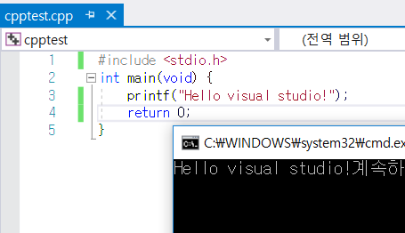
컴파일[Ctrl+F5]

Slide 3
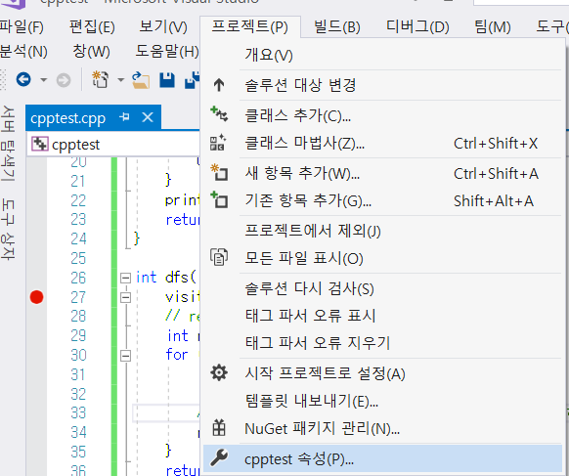
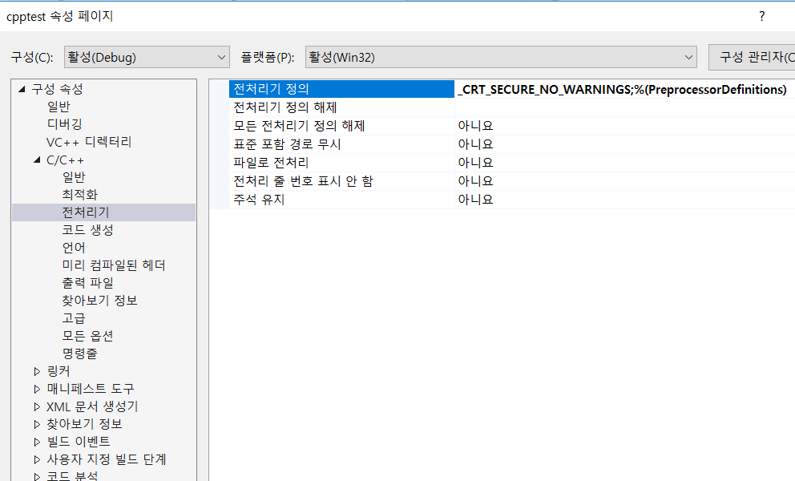
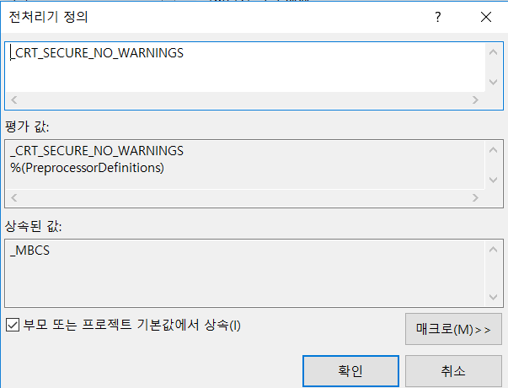
_CRT_NO_SECURE_WARNINGS

Slide 4
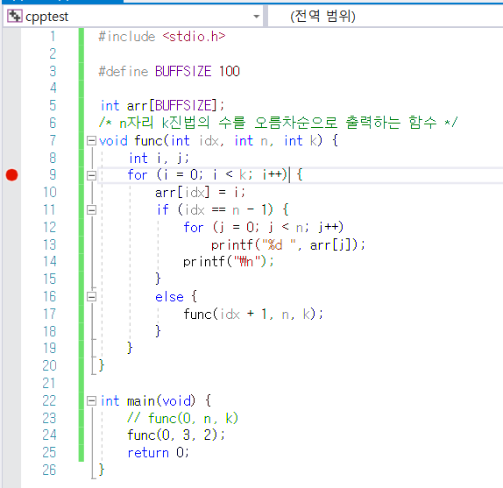
브레이크포인트[F9]
브레이크포인트를 걸고 싶은 지점서 F9를 누르거나 라인 옆을 클릭하면 브레이크포인트가 생긴다.
브레이크포인트는 얼마든지 원하는 만큼 만들 수 있으며, F5를 눌렀을 때 브레이크포인트에서 멈추게 된다.

Slide 5
브레이크포인트까지 실행[F5]
F5를 누르면 다음 브레이크포인트 지점까지 쭉 실행된다.

Slide 6
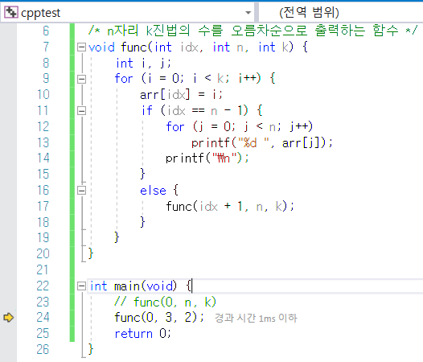
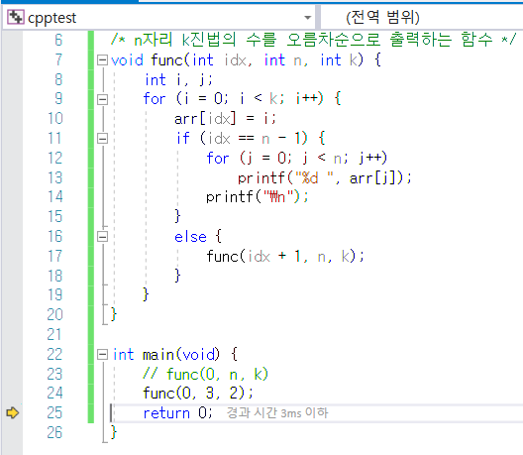
Step over[F10]– 한 줄씩 실행
함수 실행 시 함수 내부로 들어가지 않고 지나친다.
F10

Slide 7
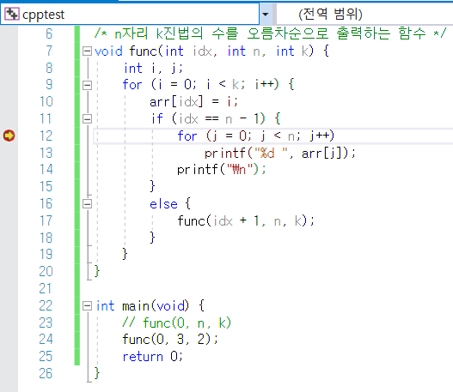
Step over[F10]– 한 줄씩 실행
단, 함수 내에 브레이크 포인트가 있을 시 브레이크 포인트까지 실행된다.
F10

Slide 8
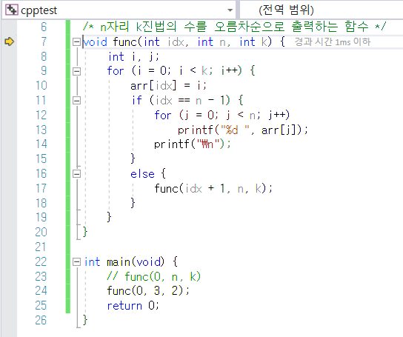
Step into[F11]– 한 줄씩 실행
함수 실행 시 함수 내부로 들어가게 된다.
F11

Slide 9
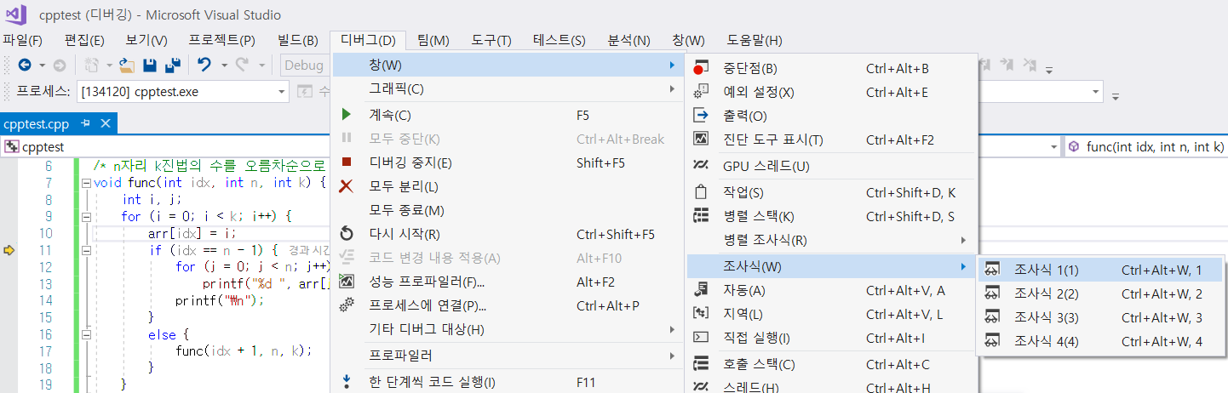
조사식
현재 어떤 변수에 어떤 값이 들어있는지 확인할 수 있다.
디버그 -> 창→ 조사식 -> 아무거나.
조사식 창은 총 4개까지 띄울 수 있다. 기능은 똑같고, 창을 다르게 해서 값을 확인할 수 있다.

Slide 10
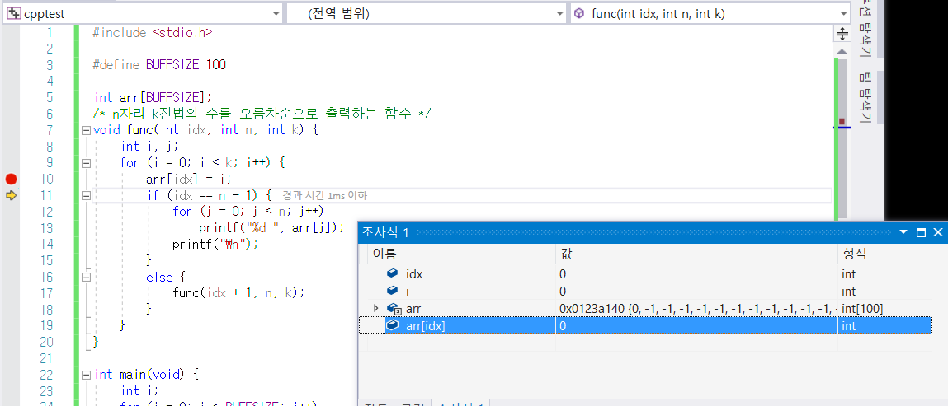
조사식
현재 어떤 변수에 어떤 값이 들어있는지 확인할 수 있다.

Slide 11
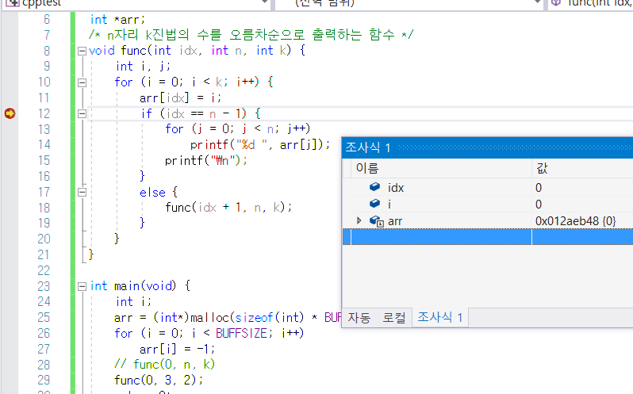
Tip - 포인터 배열 디버깅
포인터로 동적할당을 해준 경우, 그냥 arr로는 연속적으로 저장된 값이 보이지 않는다.

Slide 12
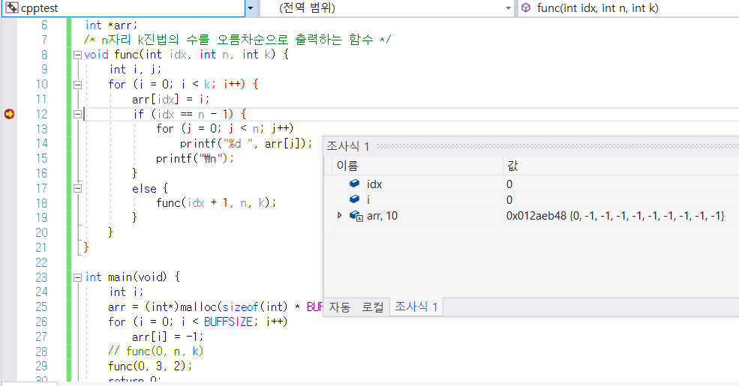
Tip - 포인터 배열 디버깅
arr, 보고싶은 원소개수

Slide 13
디버깅 실습 “1-1.c”
주어진 예제 코드에서 브레이크 포인트를 적절히 걸어 F5를 한번 누를 때마다 한 번에 한 줄이 출력되도록 만들어 보기
F5를 한번 누르면 0 0 0이 출력되고, 한번 더 누르면 0 0 1이 출력되어야 한다.

Slide 14
디버깅 실습 “1-2.cpp”
소스코드를 실행하여 line 39 – 44의 인풋을 입력 받아 day1 ppt 42p와 같은 상황에서 멈춘 후,
조사식 창에서 cur, visited, ret에 담긴 값 확인해보기

Slide 15
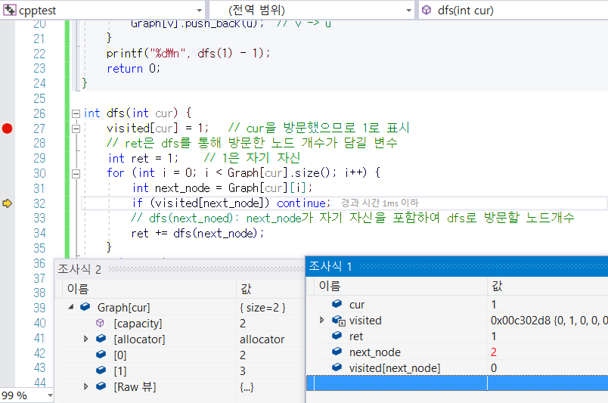
디버깅 실습 “1-2.cpp”
1
ret = 1
2
3
4
5
6
1번에 연결되어 있는 노드는 2번과 3번

Slide 16
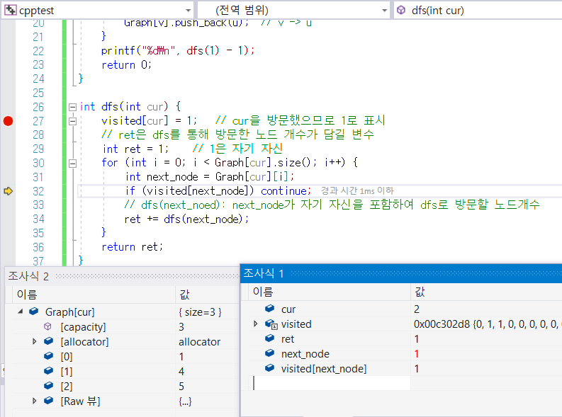
디버깅 실습 “1-2.cpp”
1
ret = 1
2
3
ret = 1
4
5
6

Slide 17
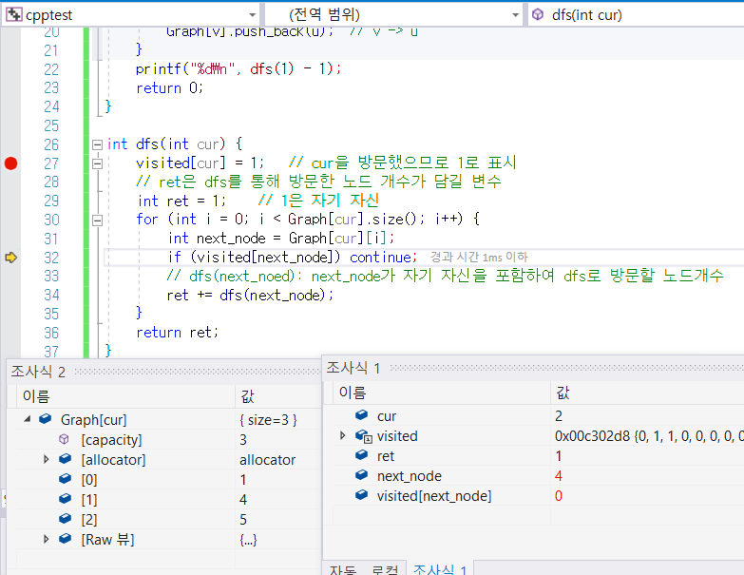
디버깅 실습 “1-2.cpp”
1
ret = 1
2
3
ret = 1
4
5
6

Slide 18
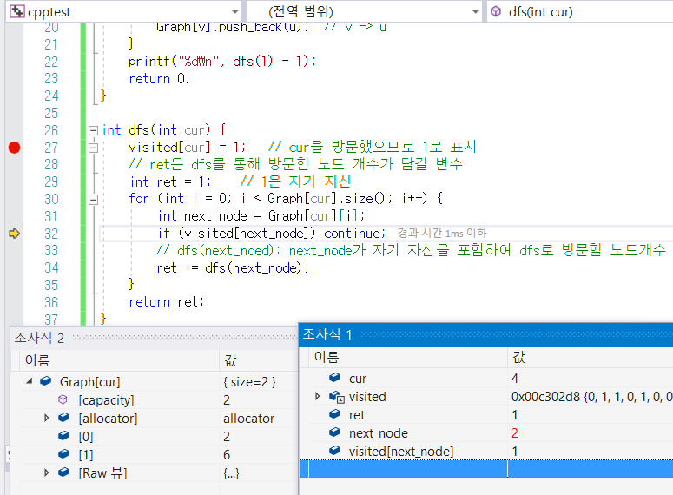
디버깅 실습 “1-2.cpp”
1
ret = 1
2
3
ret = 1
4
5
ret = 1
6

Slide 19
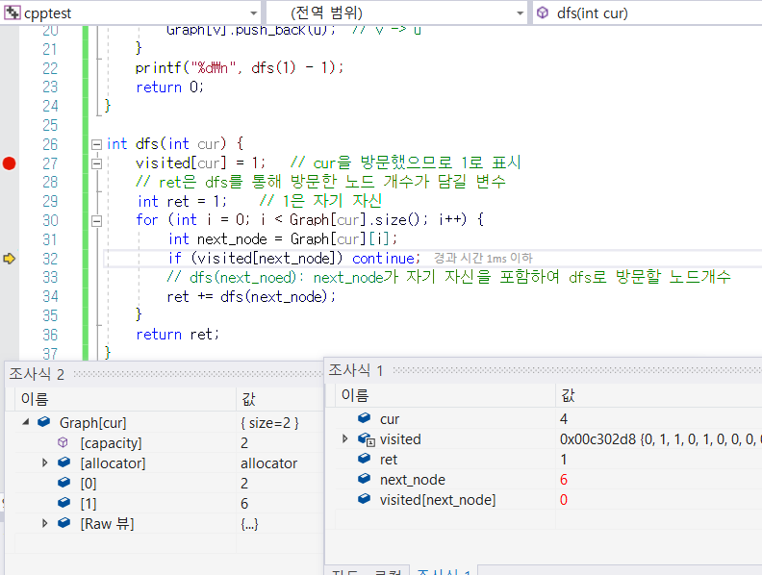
디버깅 실습 “1-2.cpp”
1
ret = 1
2
3
ret = 1
4
5
ret = 1
6

Slide 20
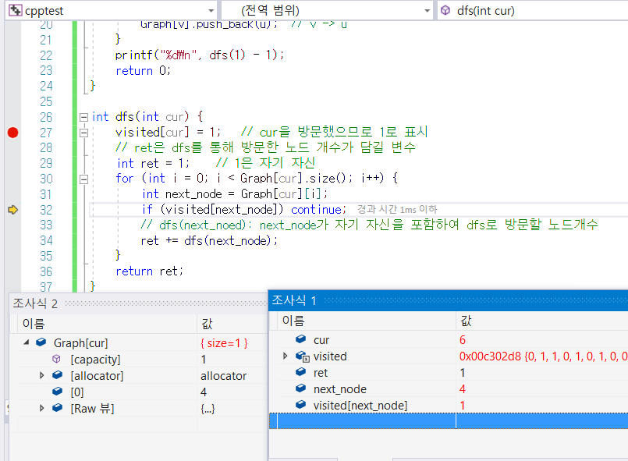
디버깅 실습 “1-2.cpp”
1
ret = 1
2
3
ret = 1
4
5
ret = 1
6
ret = 1

Slide 21
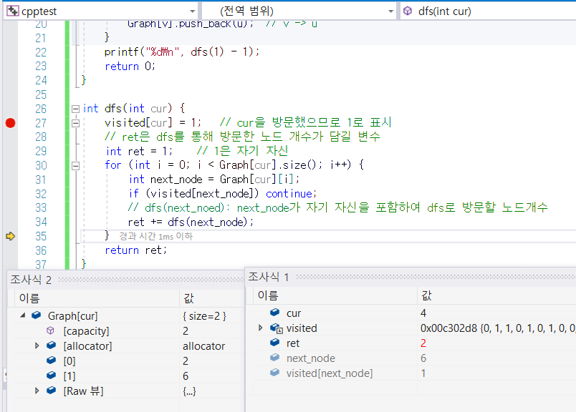
디버깅 실습 “1-2.cpp”
1
ret = 1
2
3
ret = 1
4
5
ret = 2
6

Slide 22
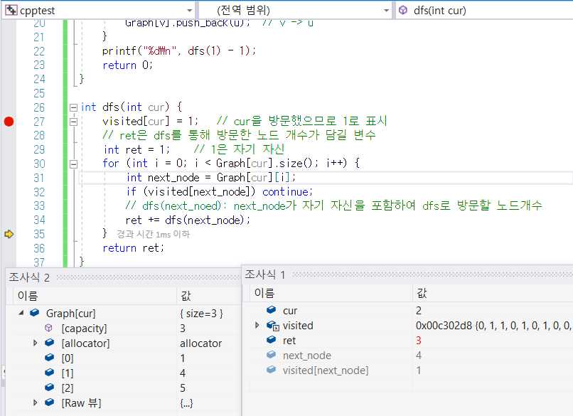
디버깅 실습 “1-2.cpp”
1
ret = 1
2
3
ret = 3
4
5
6

Slide 23
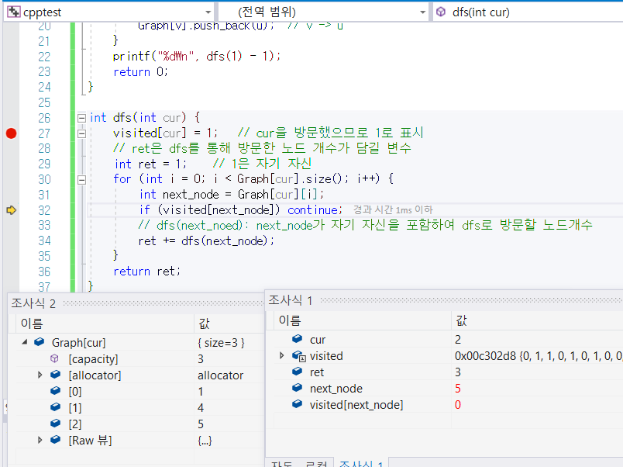
디버깅 실습 “1-2.cpp”
1
ret = 1
2
3
ret = 3
4
5
6

Slide 24
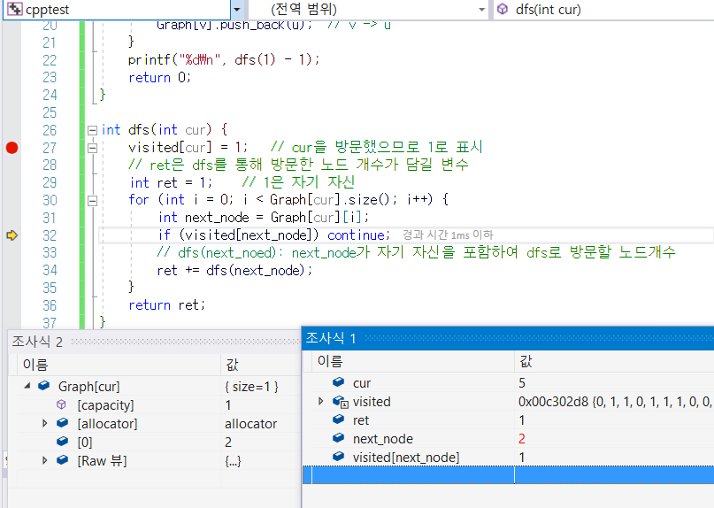
디버깅 실습 “1-2.cpp”
1
ret = 1
2
3
ret = 3
4
5
ret = 1
6

Slide 25
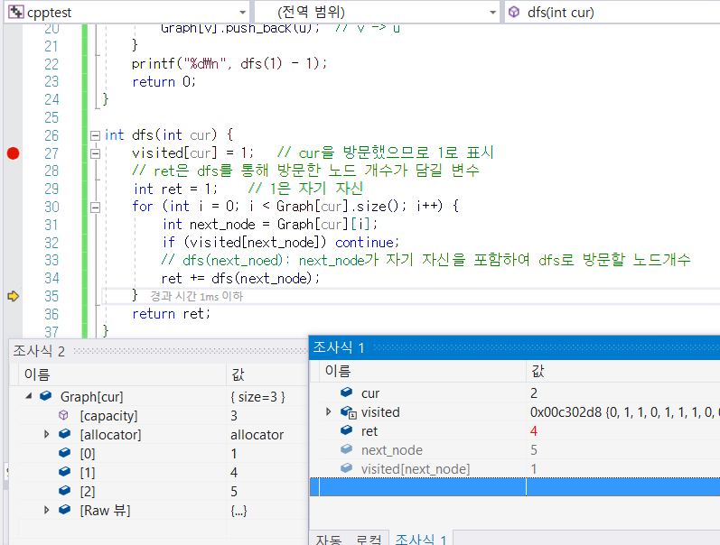
디버깅 실습 “1-2.cpp”
1
ret = 1
2
3
ret = 4
4
5
6

Slide 26
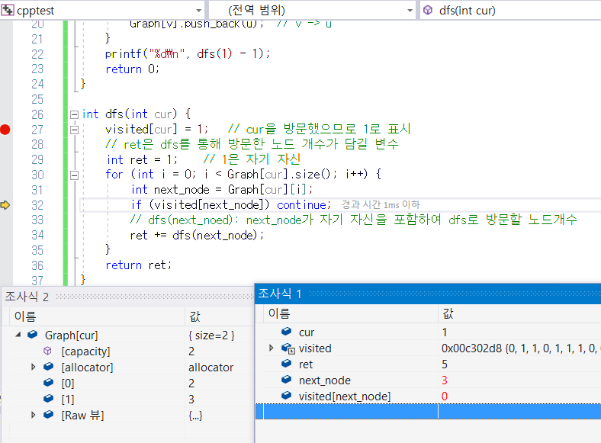
디버깅 실습 “1-2.cpp”
1
ret = 5
2
3
4
5
6

Slide 27
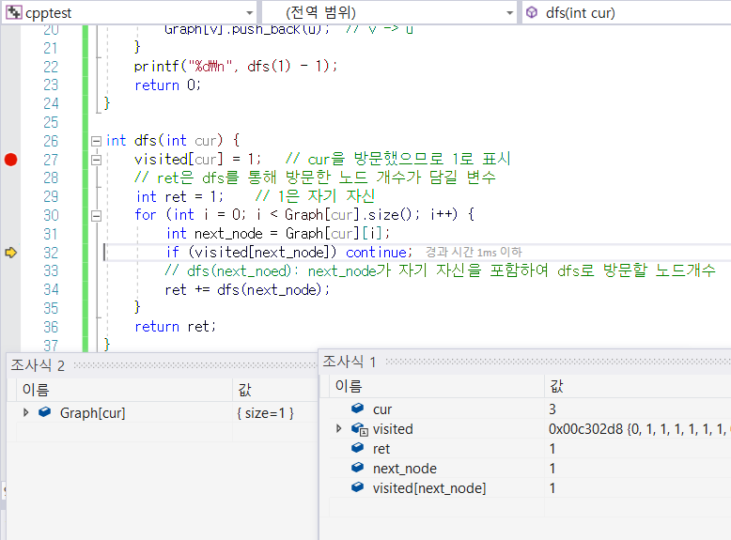
디버깅 실습 “1-2.cpp”
1
ret = 5
2
3
ret = 1
4
5
6

Slide 28
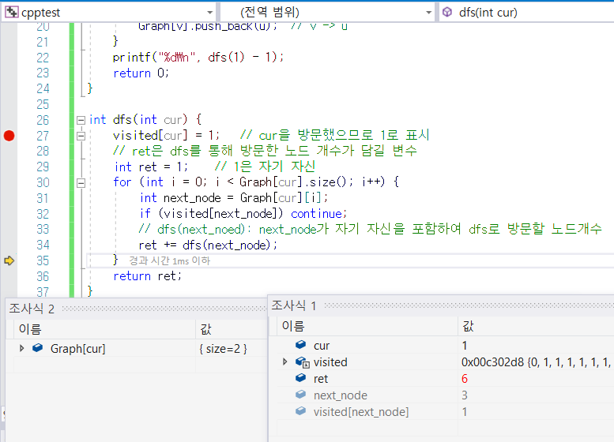
디버깅 실습 “1-2.cpp”
1
ret = 6
2
3
4
5
6

Slide 29
[BOJ]6603 로또
실시간 문제풀이//

Slide 30

Q & A

